Slide 1
Distrito Escolar de Syosset
Presupuesto 2020-2021
19 de mayo de 2020

Slide 2
Planificación del presupuesto 2020-2021
Fechas importantes
✓ 10 de febrero: reunión de presupuesto (códigos de capital
y administración)
✓ 16 de marzo: resumen del presupuesto (programa)
✓ 28 de abril: reunión de presupuesto; ganancias y reservas
19 de mayo: adopción del presupuesto
27 de mayo: audiencia de presupuesto
9 de junio: FECHA DE VOTACIÓN DEL PRESUPUESTO

Slide 3
Reajuste de los objetivos del presupuesto según el entorno fiscal actual
Preservar el programa y los servicios en un entorno de incertidumbre en las ganancias
Asegurar que la salud financiera del distrito siga siendo fuerte para responder de manera eficaz a los entornos económicos y de aprendizaje rápidamente cambiantes
Mantener un entorno de aprendizaje seguro
Continuar reparando y manteniendo las instalaciones y
los equipos relacionados con la salud y la seguridad
Continuar procurando una mayor eficiencia en las operaciones

Slide 4

Inquietudes fiscales sobre el presupuesto
para 2020-2021 y el futuro
Incertidumbre: Ingresos
          Gastos relacionados con la COVID-19
Garantizar la estabilidad financiera en el futuro: uso sensato de las reservas
Entorno económico general
Las pérdidas de mercado constantes aumentarán los aportes jubilatorios.
Las tasas de seguros de salud podrían aumentar de forma significativa.
Es posible que el índice de precios al consumo (CPI) sea menor, lo que
limitará los topes impositivos.
“El próximo año, es posible que los distritos escolares enfrenten déficits presupuestarios significativos”.
Presentación de la Oficina del Contralor del Estado (OSC) de mayo de 2020

Slide 5
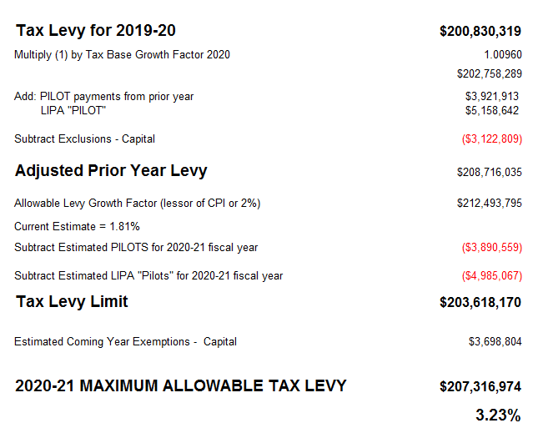

Cálculo del gravamen fiscal
Gravamen fiscal para 2019-2020
Multiplicar (1) por el factor de crecimiento de la tasa imponible 2020
Sumar: pagos PILOT del año pasado
“PILOT” de LIPA
Restar exenciones - capital
Gravamen ajustado del año pasado
Factor de crecimiento del gravamen permitido (locador de índice de precios al consumo [CPI] o el 2 %)
Estimación actual = 1.81 %
Restar los PILOT estimados para el año fiscal 2020-2021
Restar los “PILOT” de LIPA estimados para el año fiscal 2020-2021
Límite de gravamen fiscal
Exenciones estimadas para el próximo año - capital
MÁXIMO GRAVAMEN FISCAL PERMITIDO
PARA 2020-2021

Slide 6
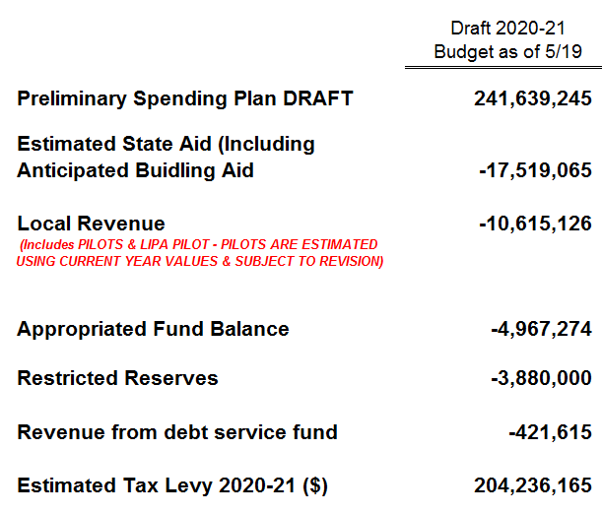
ANTEPROYECTO del presupuesto de Syosset y comparación del gravamen fiscal
Anteproyecto 2020-2021
Presupuesto al 5/19
ANTEPROYECTO del plan de gastos preliminar
Ayuda estatal estimada (incluida la ayuda para construcción prevista)
Ingresos locales
(Incluye los PILOT Y PILOT DE LIPA: LOS PILOT SE CALCULAN CON LOS VALORES DEL AÑO ACTUAL Y ESTÁN SUJETOS A REVISIÓN)
Saldo del fondo asignado
Reservas restringidas
Ingresos del fondo de servicio de deudas
Gravamen fiscal estimado para 2020-2021 ($)

Slide 7
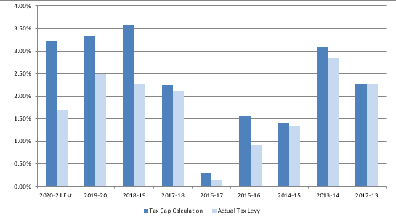
ANTEPROYECTO del presupuesto de Syosset para 2020-2021 y gravamen fiscal
Aumento del presupuesto = 1.97 %
Aumento del gravamen fiscal = 1.7 %
Límite impositivo calculado = 3.23 %
$3 millones por debajo del límite
Cálculo del límite impositivo
Gravamen fiscal real

Slide 8
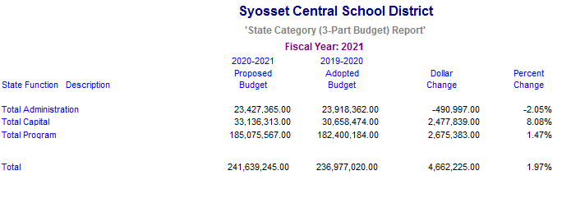
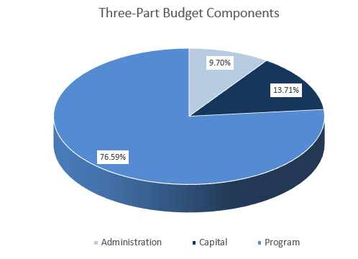
Presupuesto de tres partes exigido por el estado
Distrito Escolar Central de Syosset
Informe de la categoría estatal (presupuesto de 3 partes)
Año fiscal: 2021
Presupuesto propuesto
2020-2021
Presupuesto aprobado
2019-2020
Variación
porcentual
Descripción de la función del estado
Total de administración
Total del capital
Total del programa
Total
Variación
del dólar
Componentes del presupuesto de tres partes
Administración
Capital
Programa

Slide 9
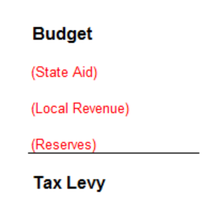
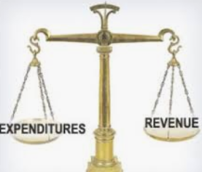
Presupuesto, gravamen fiscal y equilibrio del presupuesto
    Presupuesto:
    Plan de gastos que admite
    los programas y servicios
    de enseñanza del distrito escolar.
Gravamen fiscal:
La cantidad de dinero obtenida mediante impuestos a la propiedad de que se hayan deducido todas las demás fuentes de ingreso.
Presupuesto
(Ayuda estatal)
(Ingresos locales)
(Reservas)
Gravamen fiscal
GASTOS
INGRESOS

Slide 10
Ayuda estatal: recortes
El director de Presupuesto del gobernador estimó un recorte del 20 % en la ayuda estatal para las escuelas y les solicitó que esperaran hasta el 15 de mayo para obtener una actualización.
Para Syosset, esto representa un recorte de $3.6 si se tiene en cuenta la ayuda total o de $1.7 si se tiene en cuenta la Ayuda Base.

Slide 11
Opciones cuando se reducen los ingresos
Reducir el presupuesto (gastos)
Encontrar otra fuente de ingresos para compensar la diferencia
Combinar las opciones 1 y 2
Aceptar el aumento del presupuesto y el gravamen fiscal
✓

Slide 12
Presupuesto reducido para preservar todos los programas y servicios
Alrededor de $4.4 millones en recortes
$2.4 millones en operaciones:
$1.4 millones en proyectos
de capital pospuestos
$1 millón en equipos y
servicios contractuales
$2 millones en recortes de personal por deserción:
2 puestos administrativos
7 puestos de apoyo
12 puestos docentes

Slide 13
Mejor flexibilidad para responder ante la incertidumbre
Se agregó una asignación de $2 millones para ayudar al distrito a responder ante posibles costos adicionales ocasionados por la pandemia de coronavirus.
Se identificaron puestos vacantes y equipos no relacionados con la instrucción que permanecerían en espera del presupuesto hasta que se disponga de cifras de ayuda estatal más definitivas.

Slide 14
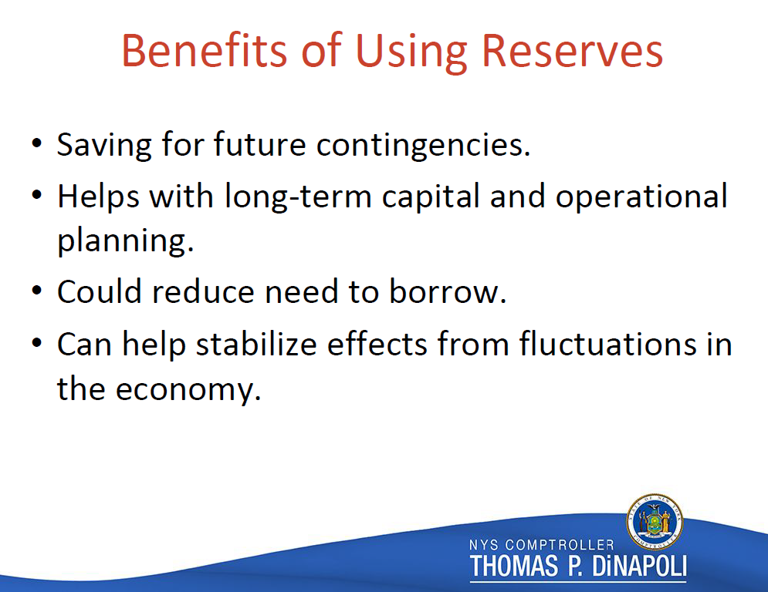
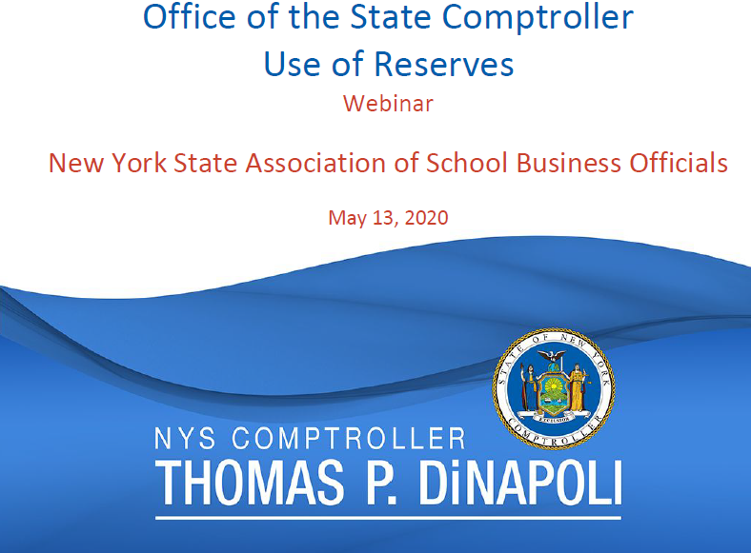
Beneficios del uso de las reservas
Se ahorra para futuras contingencias.
Ayuda con la planificación operativa y de capital a largo plazo.
Podría reducir la necesidad de préstamos.
Puede ayudar a estabilizar los efectos
de las fluctuaciones en la economía.
Oficina del Contralor del Estado
Uso de reservas
Seminario web
Asociación de Funcionarios de Negocios Escolares del estado de Nueva York
13 de mayo de 2020
CONTRALOR DEL ESTADO DE NUEVA YORK
CONTRALOR DEL ESTADO DE NUEVA YORK

Slide 15
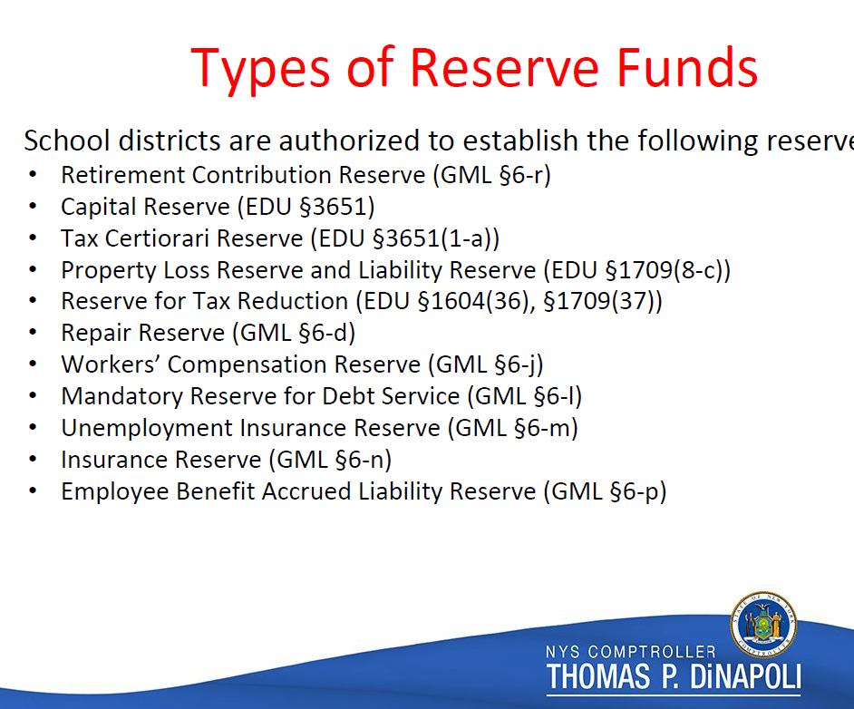
Ingresos locales: reservas
Tipos de fondos de reserva
Los distritos escolares están autorizados a establecer las siguientes reservas:
Reserva de aportes para la jubilación (GML §6-r)
Reserva de capitales (EDU §3651)
Reserva de certiorari de impuestos (EDU §3651[1-a])
Reserva para pérdida de propiedad y reserva para gastos por responsabilidad civil (EDU §1709[8-c])
Reserva para reducción fiscal (EDU §1604[36], §1709[37])
Reserva de reparación (GML § 6-d)
Reserva para indemnización por accidentes y enfermedades laborales (GML § 6-j)
Reserva obligatoria para el servicio de deudas (GML § 6-l)
Reserva para el seguro de desempleo (GML § 6-m)
Reserva para el seguro (GML § 6-n)
Reserva para la responsabilidad civil adeudada por prestaciones a los empleados (GML § 6-p)
✓
✓
✓
✓
✓
✓
✓
CONTRALOR DEL ESTADO DE NUEVA YORK

Slide 16
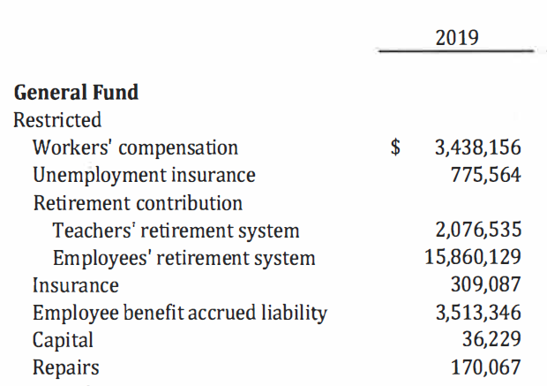
Ingresos locales: reservas restringidas
Reservas restringidas totales = $26.2 millones
Se prevén $3.8 millones para mantener el presupuesto de 2020-2021 al mismo nivel que en los últimos años.
Fondo general
Restringido
Indemnización por accidentes y enfermedades laborales
Seguro de desempleo
Aportes para la jubilación
Sistema de jubilación para maestros
Sistema de jubilación para empleados
Seguro
Responsabilidad civil adeudada por prestaciones
a los empleados
Capital
Reparaciones
Saldos de reservas provenientes de estados financieros auditados.

Slide 17
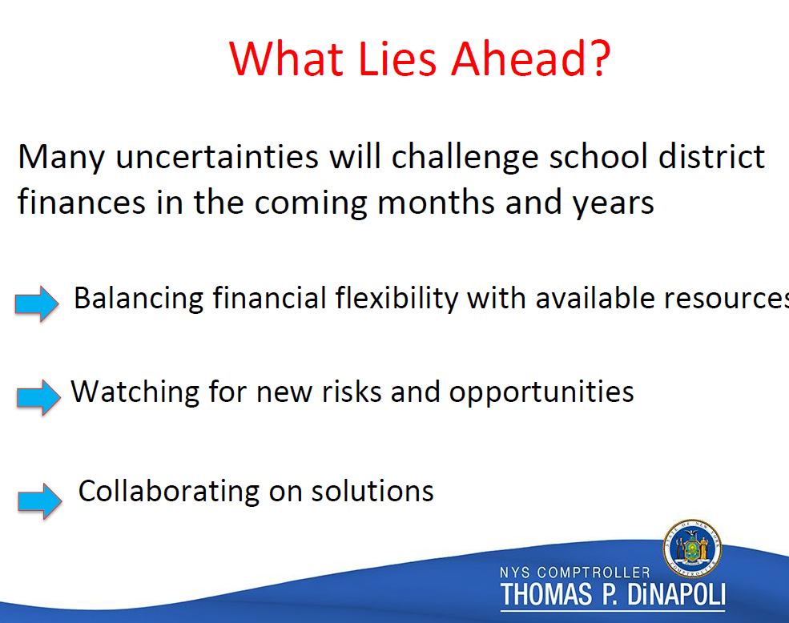
Ingresos locales: reservas
¿Qué nos espera?
Las finanzas de los distritos escolares enfrentarán mucha incertidumbre en los próximos meses y años.
Equilibrar la flexibilidad financiera con los recursos disponibles
Detectar nuevos riesgos y oportunidades
Colaborar con soluciones
CONTRALOR DEL ESTADO DE NUEVA YORK

Slide 18
Ingresos locales: reservas
Continuar utilizando el saldo del fondo y las reservas para apoyar el gravamen fiscal:
  Financiar los proyectos de capital del presupuesto
  Financiar los gastos relacionados con la COVID-19
  Financiar los gastos directos del presupuesto (sistema de jubilación para empleados [ERS], indemnización por accidentes y enfermedades laborales, desempleo)

Slide 19
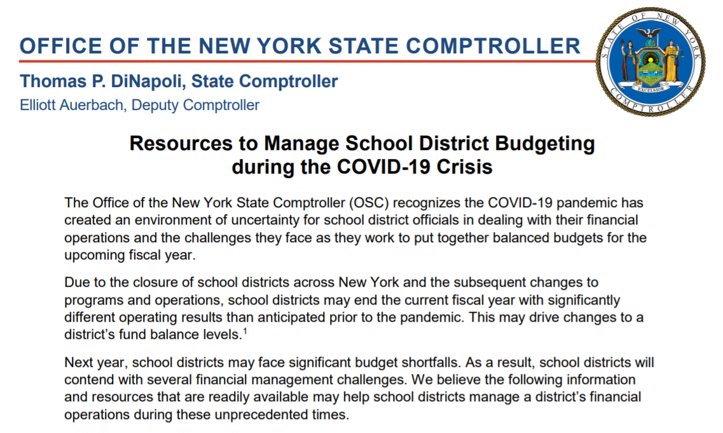
OFICINA DEL CONTRALOR DEL ESTADO DE NUEVA YORK
Thomas P. DiNapoli, contralor del estado
Elliot Auerbach, contralor adjunto
Recursos para gestionar el presupuesto de los distritos escolares durante la crisis de la COVID-19
La Oficina del Contralor del Estado de Nueva York (OSC) reconoce que la pandemia de la COVID-19 ha generado un entorno de incertidumbre para los funcionarios de los distritos escolares en cuanto a la gestión de sus operaciones financieras y los desafíos a los que se enfrentan a medida que trabajan para elaborar presupuestos equilibrados para el próximo año fiscal.
Debido al cierre de los distritos escolares en Nueva York y a los cambios posteriores en los programas y las operaciones, es posible que los distritos escolares finalicen el año fiscal actual con resultados operativos muy diferentes a los anticipados antes de la pandemia. Esto podría impulsar cambios en los niveles de saldo de fondos de un distrito. ¹
El próximo año, es posible que los distritos escolares enfrenten déficits presupuestarios significativos. Como resultado, los distritos escolares se enfrentarán a numerosos desafíos de gestión financiera. Creemos que la información que se incluye a continuación y los recursos ya disponibles pueden ayudar a los distritos escolares
a gestionar las operaciones financieras de un distrito durante este período sin precedentes.

Slide 20
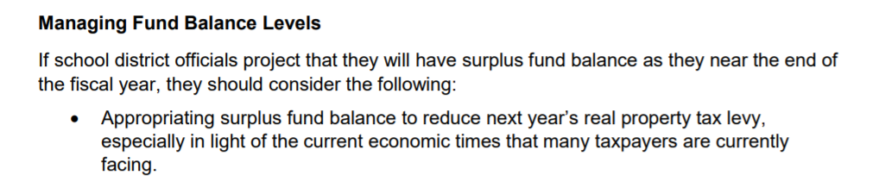
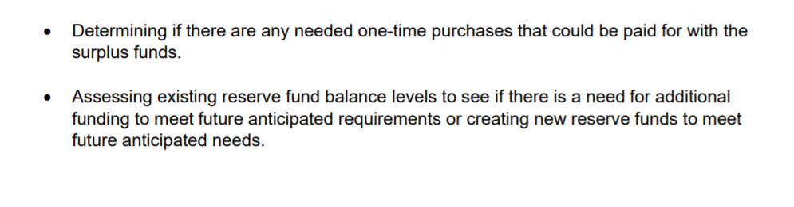
Ingresos locales: saldo del fondo
Gestionar los niveles de saldo del fondo
Si los funcionarios del distrito escolar estiman que tendrán un saldo excedente del fondo a medida que se acerca el final del año fiscal, deben considerar lo siguiente:
Destinar el saldo excedente del fondo a la reducción del gravamen fiscal sobre bienes inmuebles del próximo año, especialmente en vista de la situación económica actual que muchos contribuyentes están atravesando.
Determinar si se necesitan compras únicas que podrían pagarse con los fondos excedentes.
Evaluar los niveles de saldo del fondo de reserva existentes para ver si se necesita financiamiento adicional para cumplir futuros requisitos anticipados o la creación de nuevos fondos de reserva para satisfacer futuras necesidades anticipadas.

Slide 21
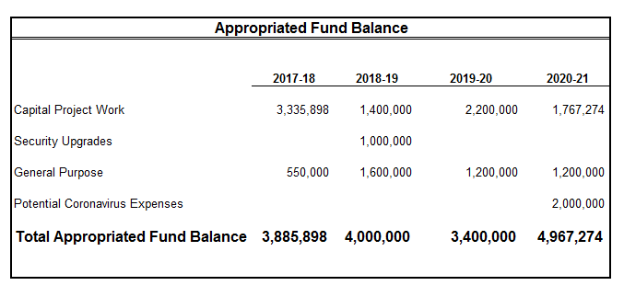
Ingresos locales: saldo del fondo
Saldo del fondo asignado
Trabajo del proyecto de capital
Mejoras en la seguridad
Propósito general
Posibles gastos por la COVID-19
Saldo total del fondo asignado

Slide 22
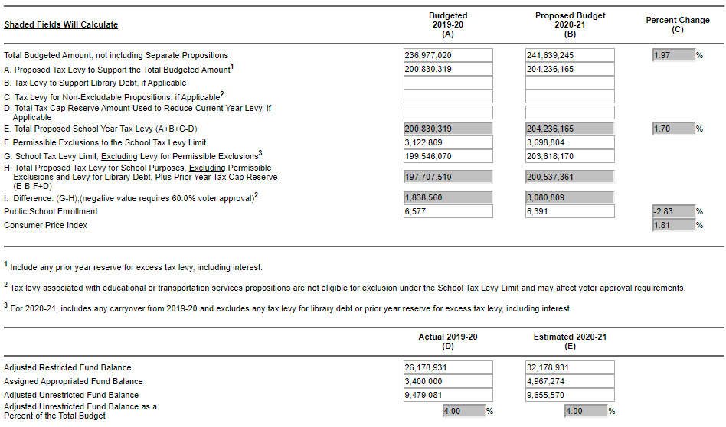
ANTEPROYECTO del informe de impuestos sobre la propiedad de Syosset para 2020-2021
Presupuestados en 2019-2020
(A)
Presupuesto propuesto para 2020-2021
(B)
Variación porcentual
(C)
Los campos sombreados calcularán
Importe total presupuestado, sin incluir proposiciones por separado
Gravamen fiscal propuesto para respaldar el importe total presupuestado¹
Gravamen fiscal para respaldar la deuda de la biblioteca, si corresponde
Gravamen fiscal para proposiciones no excluibles, si corresponde²
Total del monto de la reserva del límite impositivo usado para reducir el gravamen anual actual, si corresponde
Gravamen fiscal total propuesto para el año escolar (A+B+C+D)
Exclusiones permitidas al límite del gravamen fiscal de la escuela
Límite del gravamen fiscal sobre la escuela, sin incluir el gravamen para las exclusiones permitidas³
Gravamen fiscal total propuesto para fines escolares, sin incluir exclusiones permitidas y el gravamen para la deuda de la biblioteca, más la reserva del límite impositivo del año anterior (E-B-F+D)
Diferencia: (G-H); (el valor negativo requiere el 60.0% de la aprobación de los votantes)²
Inscripción en las escuelas públicas
Índice de precios al consumidor
¹ Incluir cualquier reserva del año anterior para el exceso de gravamen fiscal, incluidos los intereses.
² El gravamen fiscal relacionado con proposiciones de servicios educativos o de transporte no son elegibles para la exclusión bajo el límite de gravamen fiscal de la escuela y puede afectar los requisitos de aprobación de los votantes.
³ Para el período 2020-2021, incluye todo saldo transferido del período 2019-2020 y excluye cualquier gravamen fiscal para la deuda de la biblioteca o la reserva del año anterior para el exceso de gravamen fiscal, incluidos los intereses.
Actual 2019-20
(D)
Estimado 2020-2021
(E)
Saldo del fondo restringido ajustado
Saldo del fondo asignado
Saldo del fondo no restringido ajustado
Saldo del fondo no restringido ajustado
como porcentaje del presupuesto total

Slide 23
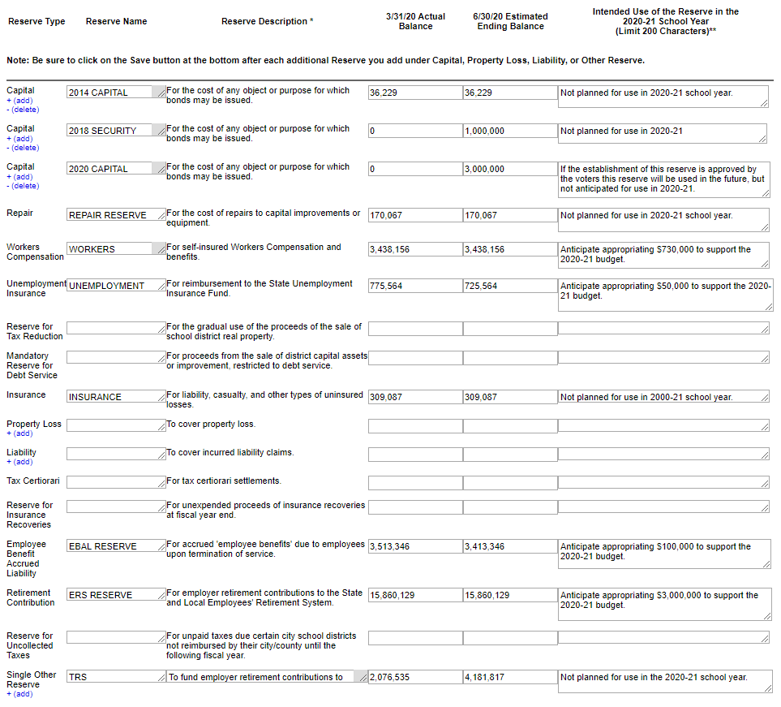
ANTE-PROYECTO del informe de impuestos sobre la propiedad de Syosset para 2020-2021
Tipo de reserva
Nombre de la reserva
Descripción de la reserva*
Saldo real al 3/31/2020
Saldo estimado final al 6/30/2020
Uso previsto de la reserva en el año escolar 2020-2021 (Límite de 200 caracteres)**
Nota: Asegúrese de hacer clic en el botón Guardar luego de cada Reserva que agregue bajo Capital, Pérdida de bienes, Responsabilidades u Otras reservas.
Capital
+ (agregar)
- (eliminar)
Capital 2014
Para el costo de cualquier objeto o propósito para los cuales puedan emitirse bonos.
No planificado para usar en el año escolar 2020-2021.
Capital
+ (agregar)
- (eliminar)
SEGURIDAD 2014
Para el costo de cualquier objeto o propósito para los cuales puedan emitirse bonos.
No planificado para usar en 2020-2021.
Capital
+ (agregar)
- (eliminar)
Capital 2020
Para el costo de cualquier objeto o propósito para los cuales puedan emitirse bonos.
Si los votantes aprueban la creación de esta reserva, esta se utilizará en el futuro, no de forma anticipada en 2020-2021.
Reparación
RESERVA DE REPARACIÓN
Para el costo de reparaciones del equipamiento o mejoras de capital.
No planificado para usar en el año escolar 2020-2021.
Indemnización por accidentes
y enfermedades laborales
Para la indemnización por accidentes y enfermedades laborales y prestaciones a los trabajadores.
TRABAJADORES
Anticipar el cobro de $730,000 para respaldar el presupuesto para 2020-2021.
Seguro de desempleo
DESEMPLEO
Para reembolsos a la Caja del seguro por desempleo del estado.
Anticipar el cobro de $50,000 para respaldar el presupuesto para 2020-2021.
Reserva para reducción fiscal
Para el uso gradual de las ganancias de la venta de bienes inmuebles del distrito escolar.
Reserva obligatoria para el servicio de deudas
Para el producto de la venta de bienes o mejoras de capital del distrito, restringido al servicio de la deuda.
Seguro
SEGURO
Para pérdidas por responsabilidad civil, accidentes y otros tipos de pérdidas no aseguradas.
No planificado para usar en el año escolar 2020-2021.
Pérdida de propiedad
+ (agregar)
Para cubrir pérdida de propiedades.
Responsabilidad civil
+ (agregar)
Para cubrir reclamos de responsabilidad civil que se hayan efectuado.
Certiorari de impuestos
Para liquidaciones de certiorari de impuestos.
Reserva para recuperaciones de seguros
Para los fondos no utilizados de las recuperaciones de seguros al final del año fiscal.
Responsabilidad civil adeudada por prestaciones a los empleados
RESERVA DEL SISTEMA DE JUBILACIONES (EBAL)
Para las “prestaciones a los empleados” acumuladas que se les adeudan a los empleados al cese de sus funciones.
Anticipar el cobro de $100,000 para respaldar el presupuesto para 2020-2021.
Aportes para la jubilación
RESERVA DEL SISTEMA DE JUBILACIÓN PARA EMPLEADOS (ERS)
Para los aportes para la jubilación hechos por el empleador al sistema de jubilación para empleados estatal y local.
Anticipar el cobro de $3,000,000 para respaldar el presupuesto para 2020-2021.
Reserva para impuestos no recaudados
Para impuestos impagos debido a que ciertos distritos escolares de la ciudad no reciben reembolsos de la ciudad/el país hasta el siguiente año fiscal.
Otras reservas únicas
+ (agregar)
Para financiar los aportes para la jubilación hechos por el empleador al
No planificado para usar en el año escolar 2020-2021.

Slide 24
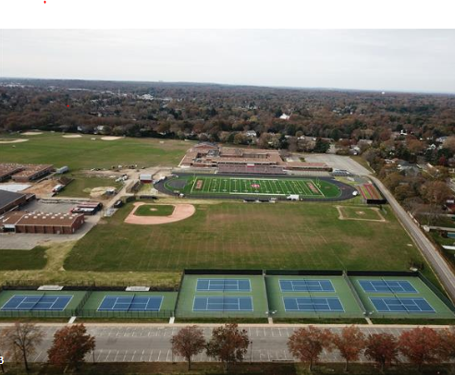
Propuesta 2: establecer un fondo de reserva de capitales para 2020
La reserva de capitales de 2020 establecería una reserva para futuros proyectos de capital, similar a la reserva de capitales de 2014, que ayudó a financiar las mejoras de capital más recientes en todo el distrito.
Ventajas de una reserva de capitales:
Reduce los costos de préstamos para proyectos de capital.
Permite ahorrar durante un período, en lugar de generar grandes gastos en un año.
Los gastos de la reserva requieren la aprobación de los votantes.

Slide 25
Planificación del presupuesto de 2020-2021: próximos pasos
27 de mayo: audiencia de presupuesto 9 de junio: votación del presupuesto El folleto del presupuesto y el aviso sobre el presupuesto estarán disponibles en el sitio web y se enviarán por correo a las viviendas.

